Slide 1
Identificación, Verificación y Monitoreo de la suplementación preventiva y tratamiento de anemia en niños menores de 2 años y gestantes a través de Visita Domiciliaria en el ámbito de la DIRIS Lima Sur

Slide 2
METODOLOGIA DEL PLAN DE ACTIVIDADES

Slide 3
Componentes
CAPACITACION
ORGANIZACION
VISITA DOMICILIARIA
MONITOREO Y SUPERVISION
DIGITACION

Slide 4
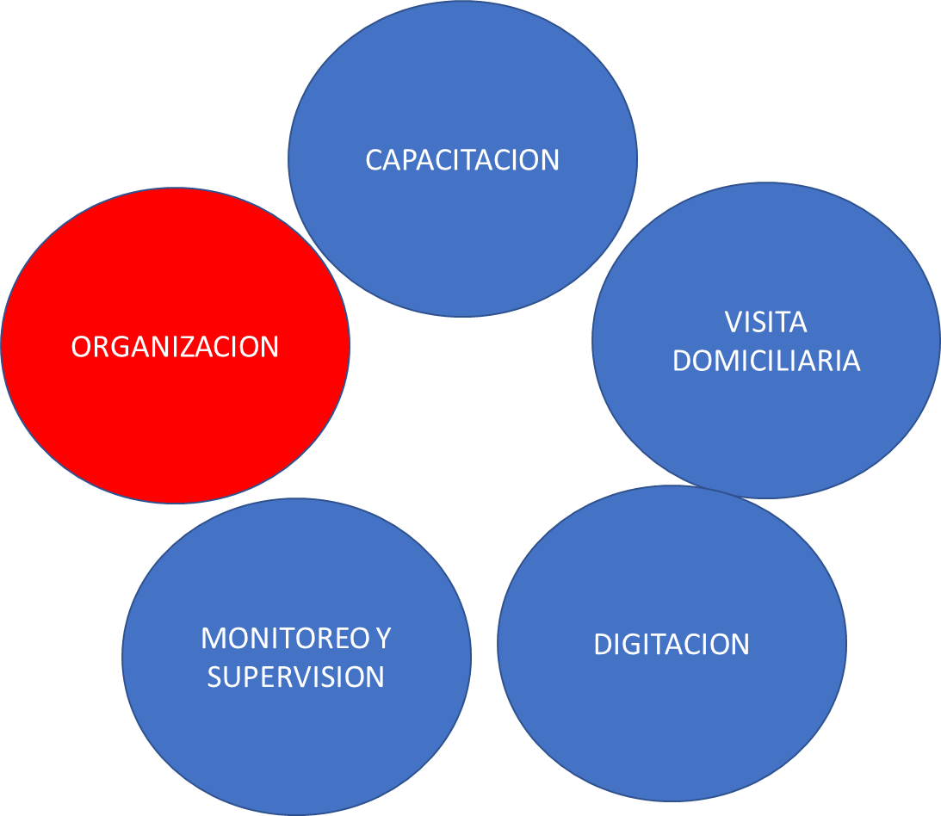
ORGANIZACION
EQUIPO ORGANIZADOR DIRIS LS
DIRECTOR GENERAL DIRIS LIMA SUR
DIRECTOR EJECUTIVO DE LA DIRECCION DE MONITOREO Y GESTION SANITARIA
DIRECTOR EJECUTIVO DE LA DIRECCION DE MEDICAMENTOS INSUMOS Y DROGAS
DIRECTOR EJECUTIVO DE ADMINISTRACION
JEFE DE LA OFICINA DE RECURSOS HUMANOS
RESPONSABLE ETF DE INTERVENCIONES SANITARIAS
COORDINADORA DE LA ESTRATEGIA SANITARIA DE ALIMENTACION Y NUTRICION SALUDABLE
RESPONSABLE ETF DE EPIDEMIOLOGIA E INTELIGENCIA SANITARIA
RESPONSIBLE DEL AREA DE ESTADISTICA
EQUIPO ORGANIZADOR ESTABLECIMIENTOS DE SALUD
MEDICO JEFE
RESPONSABLE DE LA ESTRATEGIA SANITARIA DE ALIMENTACION Y NUTRICION SALUDABLE
RESPONSABLE DE EPIDEMIOLOGIA
RESPONSABLE DE RECURSOS HUMANOS
OTRO PROFESIONAL DESIGNADO POR EL MEDICO JEFE
SOLO I-3 y I-4
PLANIFICAR Y ORGANIZAR

Slide 5
FUNCIONES DEL EQUIPO ORGANIZADOR DE LA DIRIS LIMA SUR
COORDINADORA DE LA ESTRATEGIA SANITARIA DE ALIMENTACION Y NUTRICION SALUDABLE
IMPLEMENTACION, ASESORIA TECNICA, ELABORACION DE INFORME
SOCIALIZACION
RESPONSABLE ETF DE EPIDEMIOLOGIA E INTELIGENCIA SANITARIA
SELECCION DE NIÑOS DEL PADRON NOMINAL
JEFE DE LA OFICINA DE RECURSOS HUMANOS
CONSOLIDACION Y VALIDACION DE PLANILLAS DE PAGO
DIRECCION DE MEDICAMENTOS INSUMOS Y DROGAS
ABASTECIMIENTO DE INSUMOS

Slide 6
FUNCIONES DEL EQUIPO ORGANIZADOR DE ESTABLECIMIENTOS DE SALUD
CAPACITACION
LOS I-4 y I-3 CAPACITARAN A EESS A SU CARGO
LISTADO NOMINAL ACTUALIZADA DE RECURSOS HUMANOS
ORGANIZACION
CONFORMACION DE BRIGADAS
IDENTIFICACION Y VERIFICACION
DE INTERVENCION
VERIFICACION DE SALIDA DE BRIGADAS
VERIFICACION DE ADECUADO LLENADO DE FORMATOS Y SU ENTREGA A SUPERVISORES

Slide 7
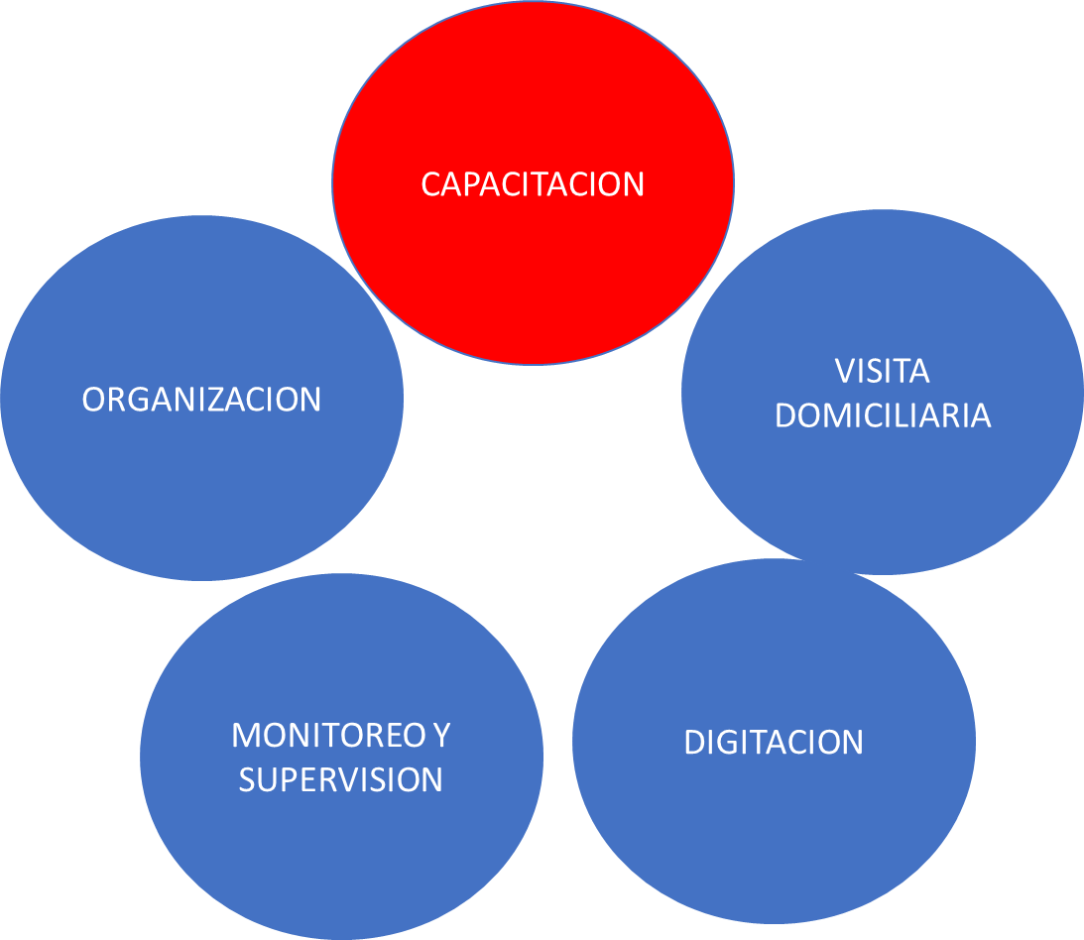
CAPACITACION
LA E. S. DE ALIMENTACION Y NUTRICION SALUDABLE Y EL ETF DE EPIDEMIOLOGIA
CAPACITAN A DIRIS LS, RIS Y ESTABLECIMIENTOS I-3, I-4
PRIMERA FASE
LOS EQUIPOS DE ORGANIZACION LOCAL CAPACITAN A SUS ESTABLECIMIENTOS
SEGUNDA FASE
CONTENIDO TEMATICO
SOCIALIZACION DEL PLAN DE ACTIVIDADES
NORMA TECNICA N° 134-MINSA/2017/DIGIESP “Norma Tecnica de Salud para el manejo terapéutico y preventivo de la anemia en niños, adolescentes, gestantes y puérperas
USO CORRECTO DE FORMATOS Y LLENADO DE LA HOJA HIS MINSA

Slide 8
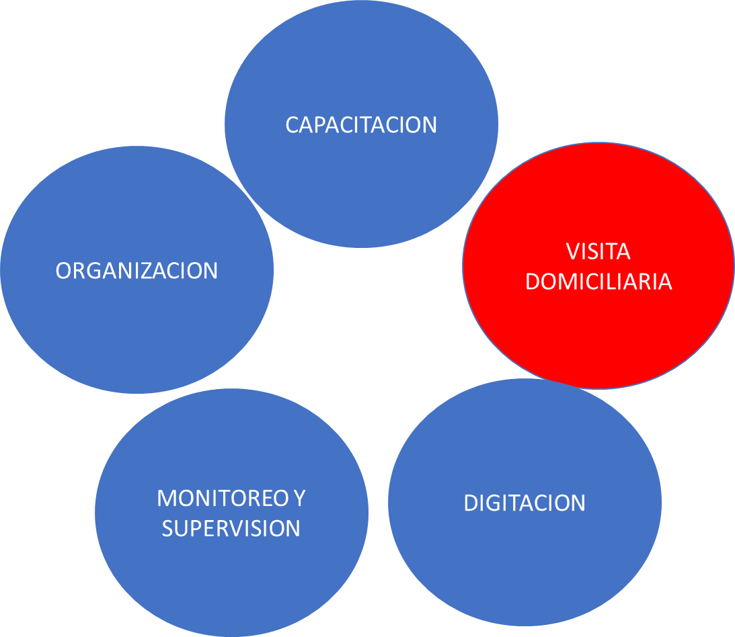
VISITA DOMICILIARIA
BRIGADA INICIAL
BRIGADA DE INTERVENCION
01 PERSONAL ASISTENCIAL
01 PERSONAL ADMINISTRATIVO
01 PROFESIONAL (Médico, Enfermera o Nutricionista)
01 PERSONAL ASISTENCIAL O ADMINISTRATIVO
15 VIVIENDAS
VERIFICAR NIÑOS SEGUN PADRON NOMINAL (Anexo 3)
FORMULARIO DE VISITA DOMICILIARIA
70 VIVIENDAS mínimo 63 efectivas
NIÑOS Y GESTANTES SIN SUPLEMENTACION O TRATAMIENTO O NO ESTEN AL DIA
NIÑOS Y GESTANTES CON SUPLEMENTACION
IDENTIFICAR NIÑOS NO CONSIGNADOS EN PADRON NOMINAL
FORMATO 3
ENTREGAR EL ANEXO 3 AL SUPERVISOR PARA DIGITACION
GARANTIZAR LA SUPLEMENTACION
REGISTRAR EN HIS MINSA

Slide 9
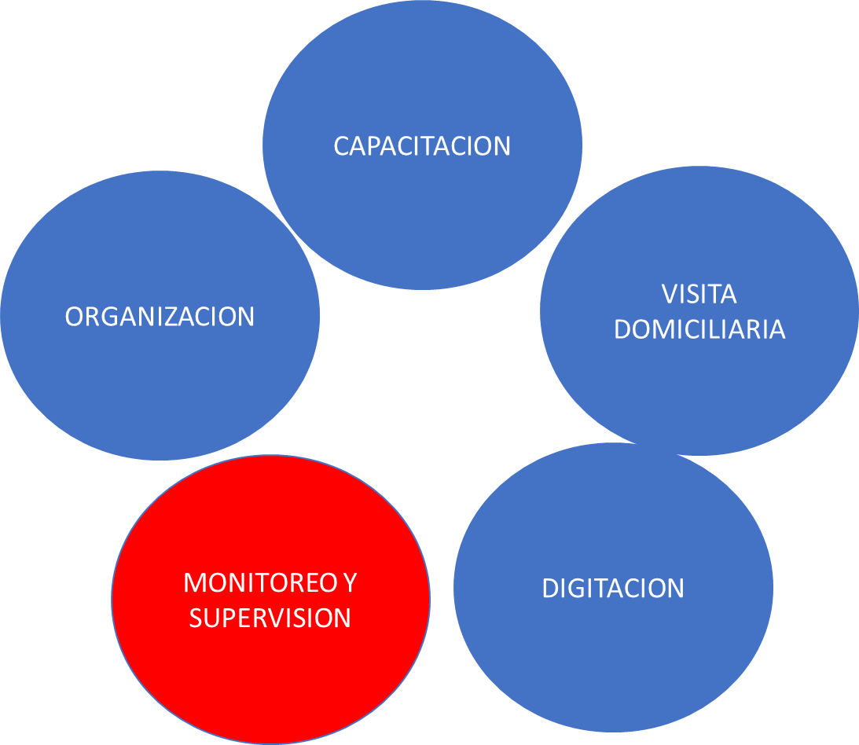
MONITOREO Y SUPERVISION
COORDINAR CON EQUIPO ORGANIZADOR DE EE.SS. LA IMPLEMENTACION DEL PLAN
VERIFICAR EL CORRECTO LLENADO DE FORMATOS
CONFIRMAR AL AZAR 3 A 6 VISITAS DOMICILIARIAS
CONSOLIDAR LA INFORMACION (Anexo 8)

Slide 10
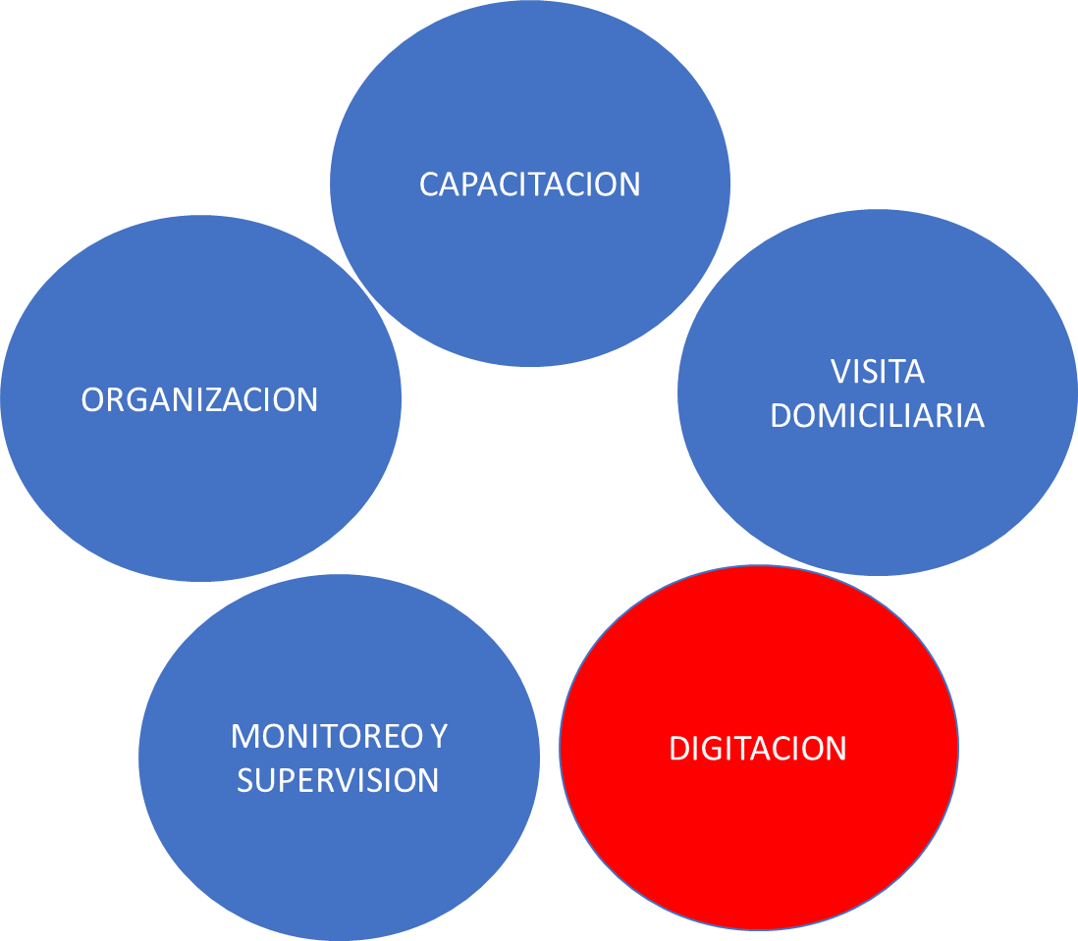
DIGITACION
02 trabajadores de área de estadística de los establecimientos I-3 y I-4
DESIGNADOS POR EL EQUIPO ORGANIZADOR DEL ESTABLECIMIENTO
Verificar las Hojas HIS MINSA entregadas por la brigada de intervención
Digitar en el aplicativo HIS MINSA las visitas domiciliarias y prestaciones
Entregar reporte HIS MINSA de las actividades realizadas al equipo supervisor

Slide 11
Flujo y productos del Plan de Actividades
Trabajo Intramural
Trabajo Extramural
LEYENDA
Padrón nominal por localidad
1
Estadística y Epidemiología DIRIS LS
?
Productos
Equipo organizador EESS
Xxxxx
Responsable
Listado de RRHH actualizado
2
Jefe de Personal
Brigada Inicial
3
Personal Técnico Asistencial y Administrativo
Digitador DIRIS
4
03 manzanas
(70 viviviendas)
Listado Verificado de Padrón Nominal y niños identificados
Digitación
Equipo organizador EESS
Brigada de Intervención
5
Personal Profesional
2 Digitadores x EE.SS. I-3, I-4
6
15 visitas efectivas
Digitación
Hojas HIS MINSA
Visita domiciliaria: Suplementación , tratamiento o monitoreo
Monitoreo y Supervisión (Equipo de la DIRIS LS)

Slide 12
Tareas por niveles de trabajo en el Plan de Actividades – Setiembre del 2019
DIRIS LIMA SUR
(administración)
Establecimiento de Salud
1
Padrón nominal por localidad
1
Relación nominal de personal de salud
Capacitación a equipos de organización local
2
2
Capacitación a personal salud
3
Brigada de intervención inicial
(70 viviendas)
Digitación
De Lista verificada de niños menores de 2 años
3
4
Brigada de intervención final
(15 viviendas)
4
Monitoreo y supervisión
5
Informe de conformidad
5
Informe final

